Slide 1
Expresión Oral y Escrita
MSc. Elizabeth Sandra Orozco Vargas

Slide 2
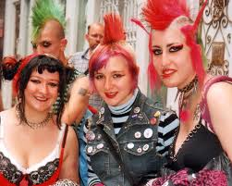
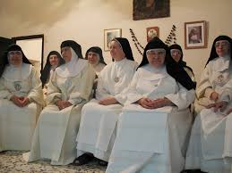
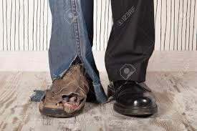
Sistema diacrítico. El comportamiento diacrítico es una forma simbólica de manifestar la identidad grupal e individual. Este tipo de conducta abarca los códigos del vestuario y del arreglo personal, e incluye, entre otros aspectos, el uso de distintivos:
Religiosos o corporativos,
el largo del pelo,
el estilo de indumentaria,
el maquillaje,
el uso de bijouterie o joyas,
la marca del auto o el reloj.
Zapatos nuevos y caros transmiten una imagen de prosperidad.
Zapatos gastados transmiten una imagen negativa.
Excepción. Personas poderosas mayores, usan zapatos viejos por comodidad.

Slide 3
Sistema paralingüístico.
“Estudia los aspectos no semánticos del lenguaje, como por ejemplo, los tonos empleados, el ritmo con el que se habla, el volumen de la voz, los silencios y los timbres: agudo, grave...” (MCGRAW-Hill.es)

Slide 4
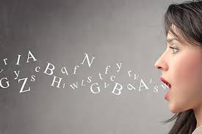
Además del tono, el comportamiento paralingüístico comprende:
el volumen de voz,
el ritmo,
la dicción,
el acento local,
los énfasis y las pausas,
los suspiros,
los bostezos y también en
la emisión de interjecciones.
La RAE define interjección como la clase de palabras que expresa alguna impresión súbita o un sentimiento profundo, como asombro, sorpresa, dolor, molestia, amor, etc. Sirve también para apelar al interlocutor, o como fórmula de saludo, despedida o conformidad.

Slide 5
Tipología genérica de actos no verbales
La clasificación de los actos no verbales toma en cuenta tres consideraciones generales: el origen, el uso y la codificación de los actos no verbales.
Origen. Algunos comportamientos no verbales están establecidos en el sistema nervioso de los seres humanos.
Por ejemplo, Las expresiones faciales de las emociones básicas tienen su origen en programas neurológicos heredados.
Un segundo tipo de origen es de los universales culturales. Estos actos no verbales están relacionados con las constantes que existen en la experiencia vital de todos los grupos humanos, es decir, las experiencias comunes a todos los miembros de la especie.
Por ejemplo, llevarse la mano a la boca es un gesto universal que significa comida o hambre, porque imita el movimiento, también universal, que hacemos para comer.

Slide 6
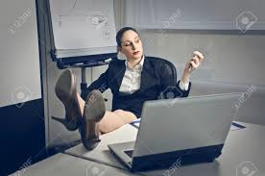
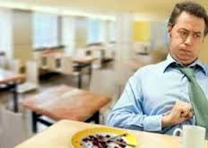
Un tercer origen es la evolución particular de cada cultura, en la que ciertos actos no verbales adquieren significados específicos dentro de un marco simbólico constituido por los sistemas de creencias y los hábitos sociales.
Por ejemplo, el acto de apoyar los pies sobre el escritorio, exponiendo la planta de los zapatos a la mirada ajena, es común entre sujetos estadounidenses, pero en los países musulmanes constituye un insulto, porque conlleva un mensaje de desprecio intencional, según la creencia de que aquello que está en contacto con la suciedad no debe exhibirse ante los demás. El protocolo de estas culturas exige que las personas sean cuidadosas al respecto.
En las culturas occidentales es considerado de malos modales echar el aliento sobre el rostro de aquellos con quienes conversamos y se nos enseña a guardar una prudente distancia. En cambio, en los países árabes, es la conducta no verbal prescrita como señal de amistosa cortesía.

Slide 7
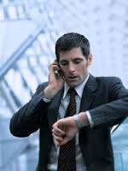
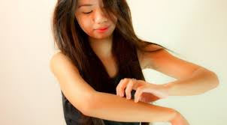
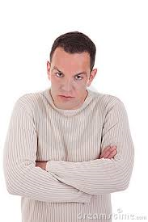
Uso. Un acto no verbal puede utilizarse para repetir destacar o ilustrar los mensajes orales. Pero también puede carecer de toda relación con las palabras e incluso contradecirlas.
Al hablar realizamos gesticulaciones que se refieren a los objetos e ideas que mencionamos. Podemos señalar algo real o imaginario y lo hacemos hasta cuando hablamos por teléfono y nuestro interlocutor no puede vernos. Con los gestos podemos describir la manera correcta de realizar una tarea o usar una herramienta.
Pero también podemos rascarnos si nos ha picado un insecto, estornudar, o cruzar los brazos a causa del frío, sin que estos actos estén relacionados de manera alguna con el contenido verbal de la conversación.

Slide 8
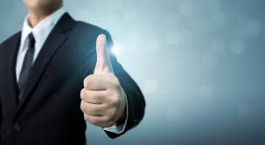
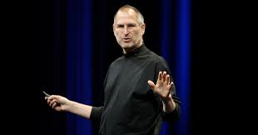
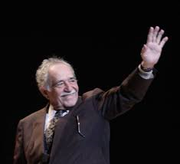
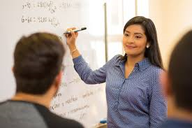
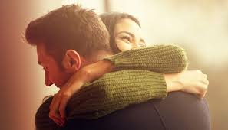
LOS GESTOS NO VERBALES
GESTOS EMBLEMATICOS
GESTOS ILUSTRADORES
GESTOS REGULADORES
ADAPTADORES
MANIFESTADORES DE AFECTOS

Slide 9
Muchas…..Gracias…..
Feliz día

